Slide 1
C# Interface

Slide 2
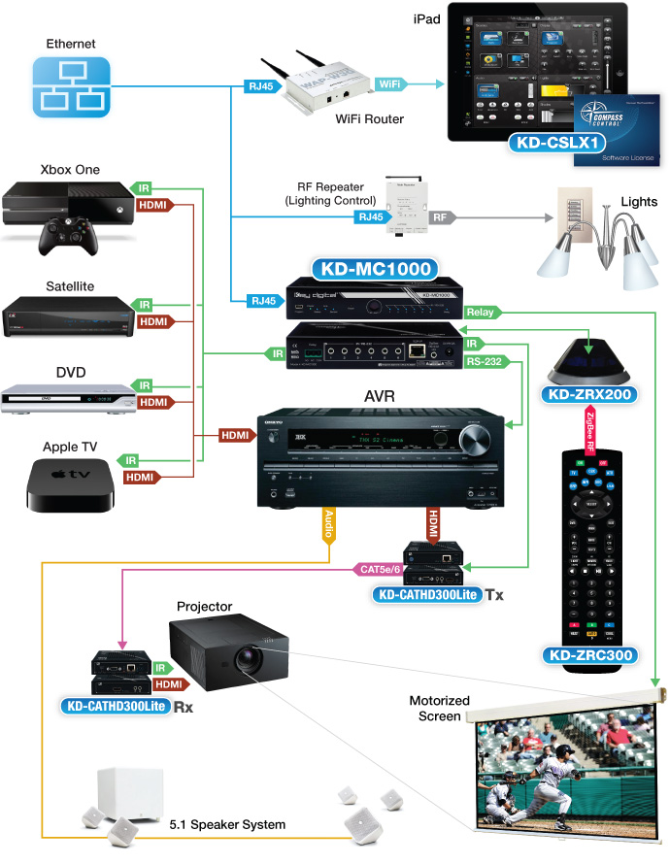
http://keydigital.com/solutions_HomeTheater.htm

Slide 3
Interface
มีลักษณะคล้าย class
ต่างกันตรงที่ไม่มีส่วน implementation
Class หรือ Struct ที่ inherit จาก interface ต้องเขียนส่วน implement เอง

Slide 4
สมาชิกของ interface
Events
Methods
Indexers
Properties

Slide 5
ลักษณะของ Interface
Interface มีลักษณะเป็น contract
ในการสร้างระบบ ที่มี object จำนวนมากเชื่อมต่อเข้าด้วยกัน ต้องกำหนด interface ให้ชัดเจน
เช่น เครื่องคอมพิวเตอร์
Interface จะบังคับให้ components มี member แบบ public
สิ่งทีจะนำมา plug in จะมี interface เหมือนกันหมด
ไม่ต้องเขียนโปรแกรมเพิ่มเติม
เหมือนเครื่องใช้ไฟฟ้า ที่แรงดันและหน้าตาของปลั๊กซ์เหมือนกัน
เป็น concept ที่เหมาะกับระบบ plug and play

Slide 6
ตัวอย่างของการ interface ในชีวิตประจำวัน
โทรศัพท์ vs แท่นชาร์จ
คน vs เสื้อผ้า

Slide 7
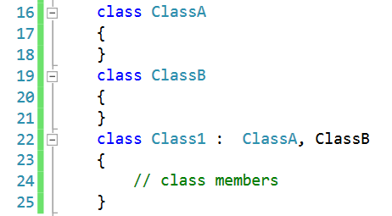
Interface vs Class
Interface สามารถ inherit ได้จาก interface ได้ตั้งแต่ 1 ตัวขึ้นไป
ในขณะที่ class สามารถมี base class ได้เพียง base เดียวเท่านั้น

Slide 8
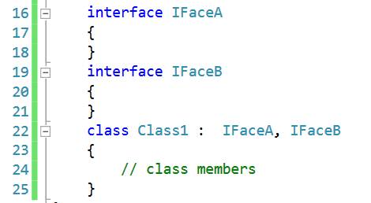
Interface implementation
class หรือ struct สามารถ inherit จาก interface ได้ (และได้มากกว่า 1 ตัว)

Slide 9
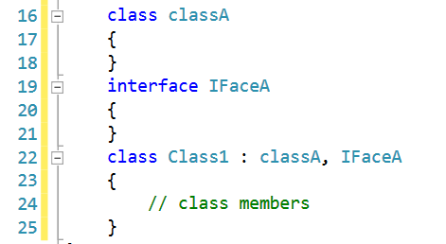
ในกรณีที่มี base class ร่วมด้วยในการทำ inheritance จะต้องเขียน base class เป็นลำดับแรก

Slide 10
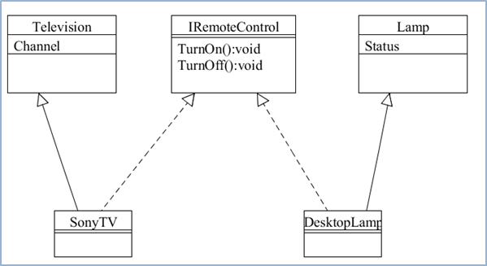
ตัวอย่าง

Slide 11
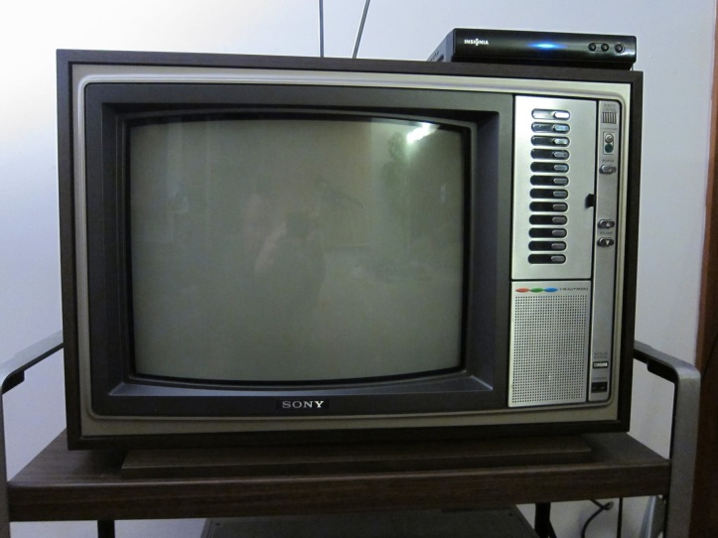
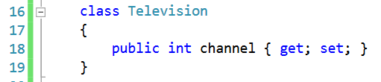

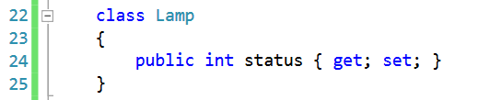
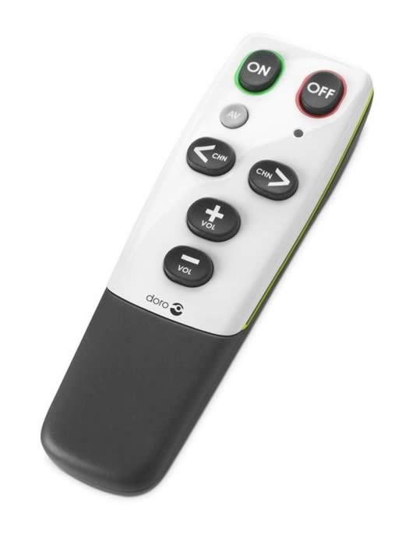
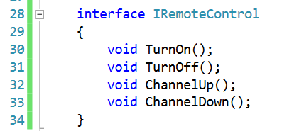

Slide 12
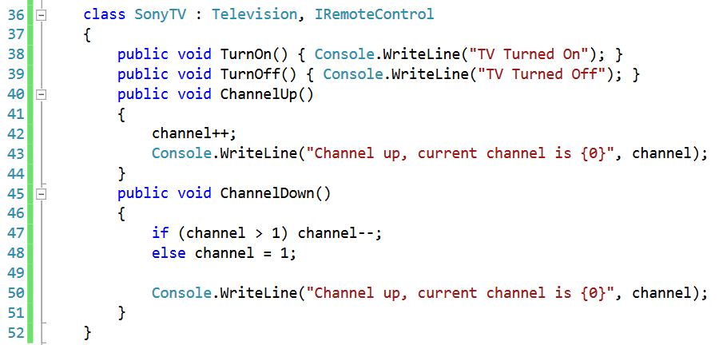

Slide 13
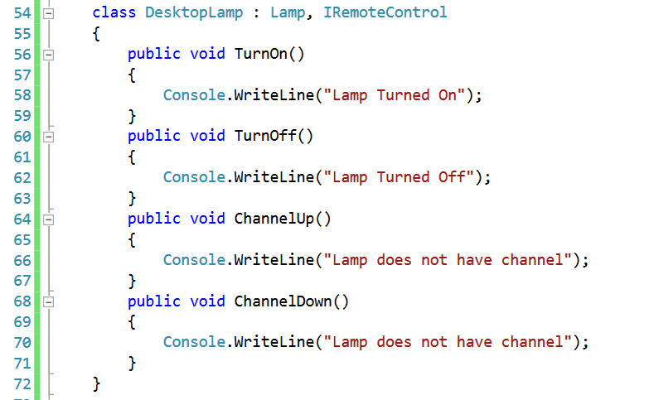

Slide 14
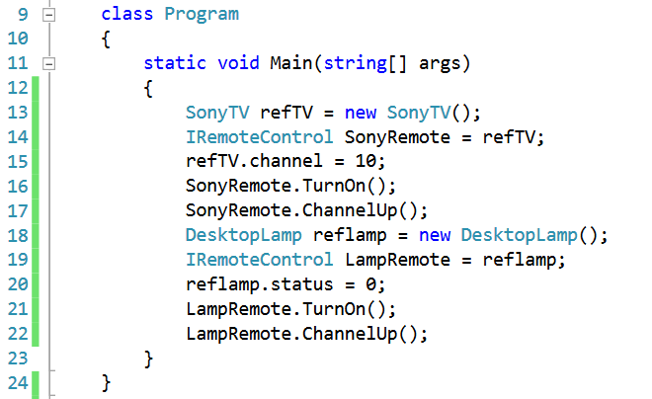

Slide 15
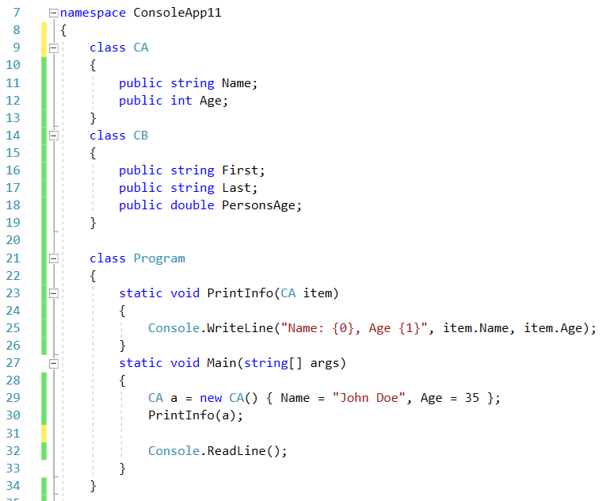
ตัวอย่างแก้ปัญหาด้วย Interface

Slide 16
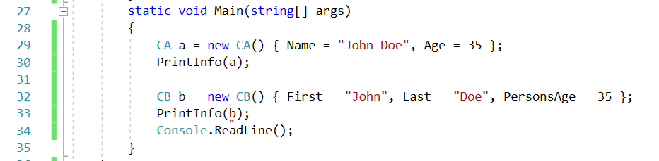
แก้ไข Main() เป็นดังต่อไปนี้
โปรแกรมนี้มี Error คือ
Error CS1503
Argument 1: cannot convert from 'ConsoleApp11.CB' to 'ConsoleApp11.CA'

Slide 17
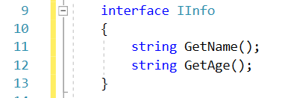
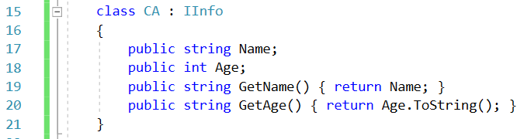
แก้ปัญหาด้วย Interface
สร้าง Interface ขึ้นมา 1 ตัว
แก้ไขคลาส CA

Slide 18
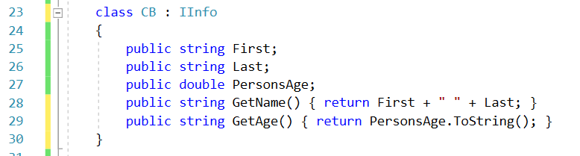
แก้ปัญหาด้วย Interface
3. แก้ไขคลาส CB

Slide 19
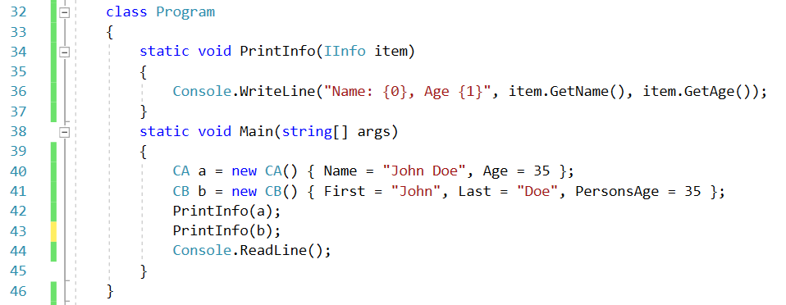
แก้ปัญหาด้วย Interface
4. แก้ไข PrintInfo() และ Main()

